Slide 2
Aspectos individuales
características físicas, intereses, historia, experiencias, recuerdos...
Origen nacional, etnia, condición económica…
IDENTIDAD
Aspectos sociales

Slide 3
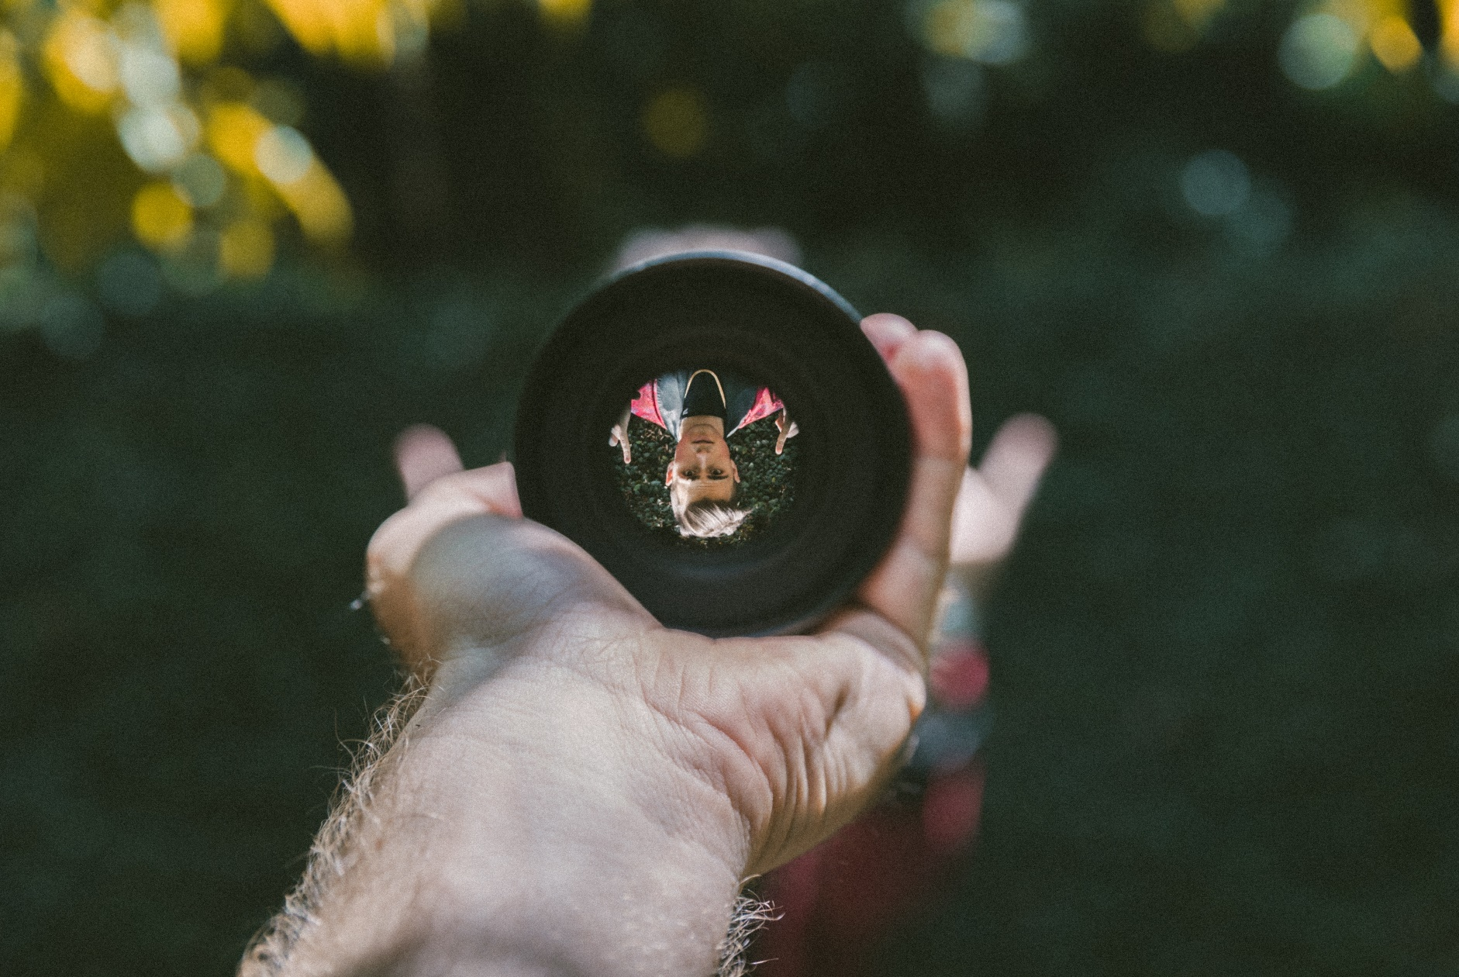
Autopercepción

Slide 4
AUTOVALORACIÓN
NECESIDAD DE RECONOCIMIENTO
LA VALORACIÓN QUE OTROS HACEN DE MI
SEGÚN MIS CARÁCTERISTICAS
MI PROPIA VALORACIÓN

Slide 5
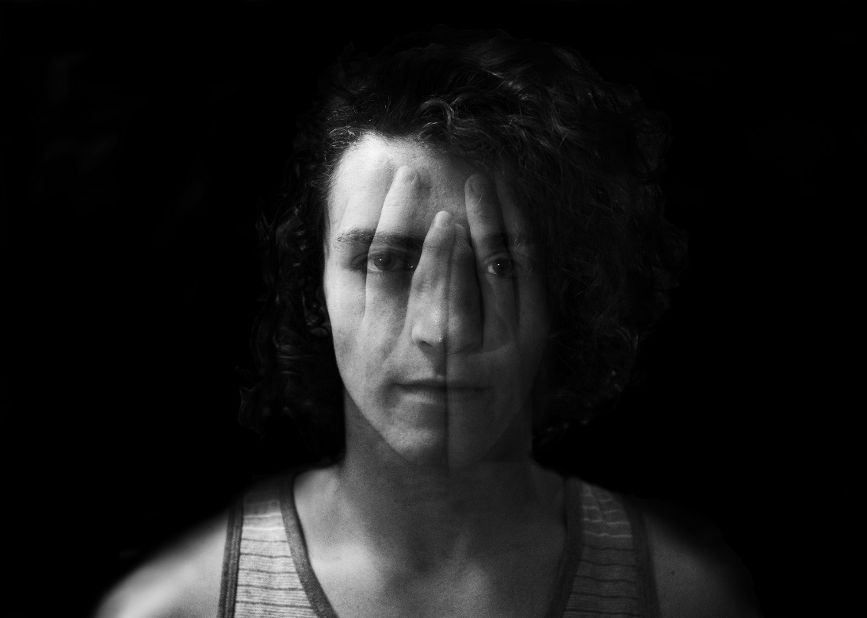
La interiorización y
la forma como procesamos las exigencias del entorno (familiar, amistades, parejas, instituciones educativas, labores, etc.,)
dan como resultado una autovaloración positiva (autoestima) o negativa (baja autoestima).
Autovaloración

Slide 6
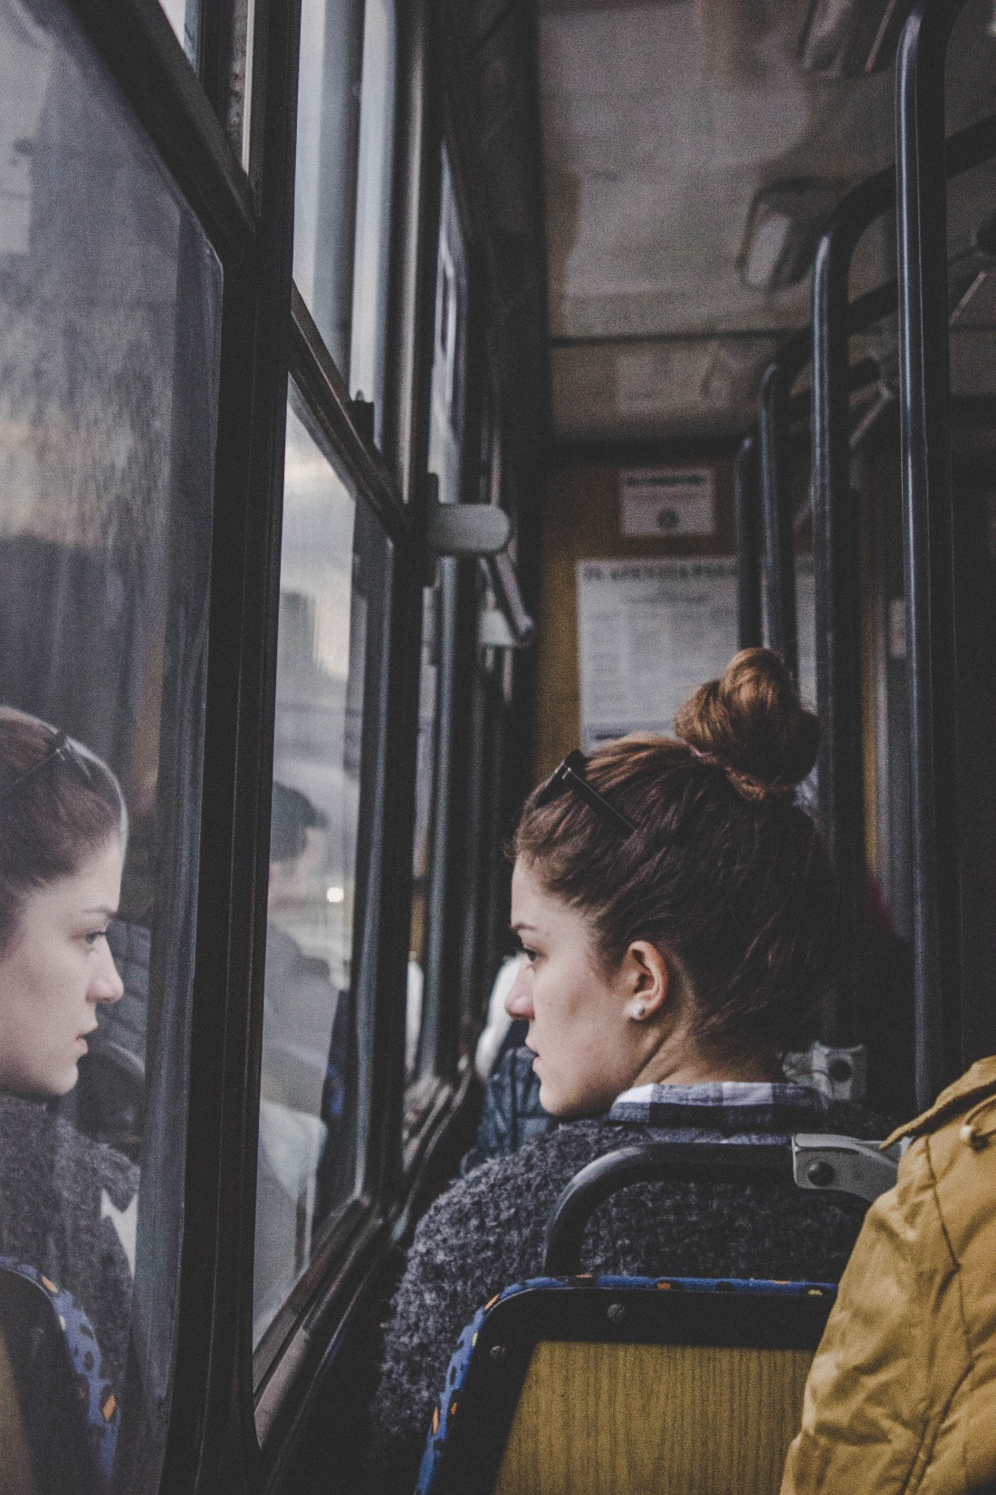
Conjunto de ideas, apreciaciones,
e imágenes
que una persona tiene sobre sí misma y que se expresa en la valoración positiva o negativa de su propio ser
Autoestima

Slide 7
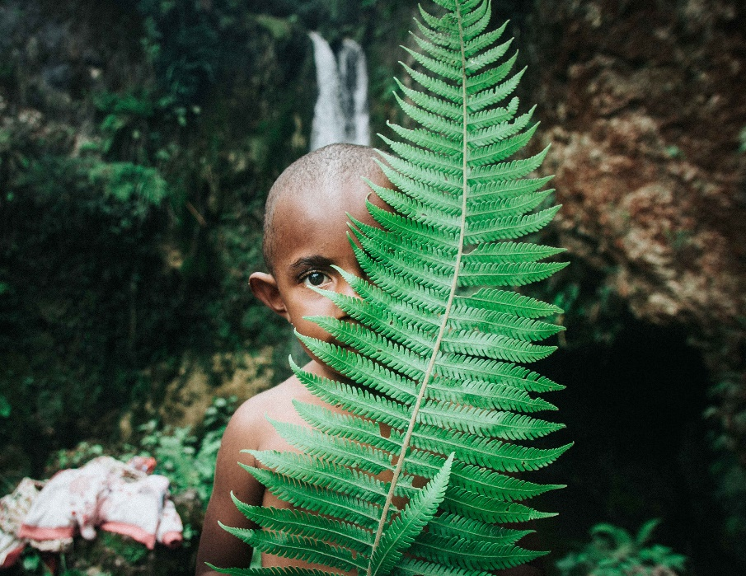
Relación entre identidad, autoestima y el ejercicio de derechos

